Slide 1
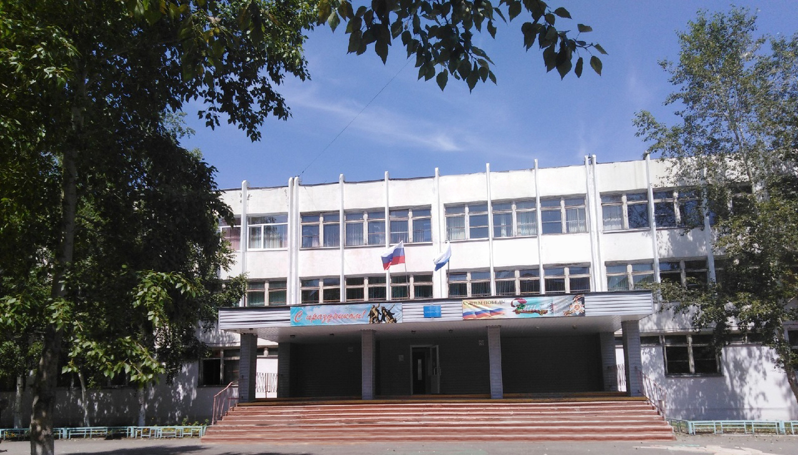
Муниципальное общеобразовательное учреждение средняя общеобразовательная школа
№ 31
Адрес школы: г. Комсомольск-на-Амуре, ул. Ленина д. 74, корпус 2
Дата основания образовательной организации: 1988 год
Телефон: 8 (4217) 52-72-20
email: scool_31@mail.ru
Сайт школы : https://sh31-komsomolsk-r421.gosweb.gosuslugi.ru/
Нас можно найти:
Вконтакте: https://vk.com/kms.school31
Телеграм: https://t.me/school_31_kna
Макс: https://max.ru/id2727027680_gos

Slide 2
Количество обучающихся в школе:
2023 – 2025 год
2023 год – 1228 учеников
2024 год – 1235 учеников
2025 год – 1177 учеников
Школа заполнена на 142,6 % от нормативных требований

Slide 3
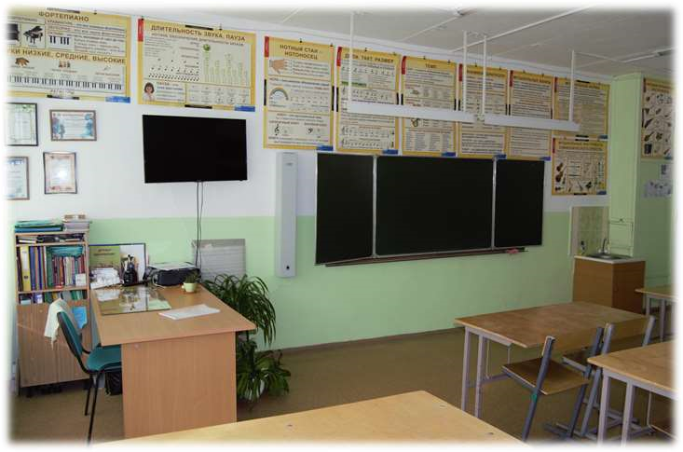
СВЕДЕНИЯ О НАЛИЧИИ ОБОРУДОВАННЫХ
УЧЕБНЫХ КАБИНЕТОВ
Количество учебных кабинетов — 46, в том числе:
- русского языка и литературы — 5;
- математики — 5;
- информатики и ИКТ — 2;
- истории и обществознания — 2;
- географии — 1;
- физики — 1;
- химии — 1;
- биологии — 1;
- изобразительного искусства — 1;
- иностранного языка — 7;
- начальных классов — 18;
- ОБЖ -1;
- обслуживающего труда — 1;
А также мастерские: столярная (площадь 83,7 м²) и слесарная (площадь 97,1 м²)

Slide 4
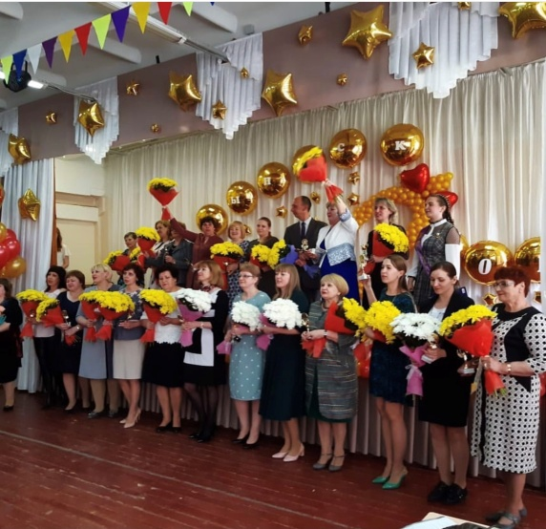
КАДРЫ РЕШАЮТ ВСЁ
Квалификация педагогов:
60 % педагогов имеют высшую и
1 квалификационную категории
Учителя школы, имеют отраслевые награды:
Лауреаты президентской премии в рамках приоритетного национального проекта «Образование» - 2 чел
Почетная грамота Министерства образования и науки РФ - 6 чел
Почетная грамота Министерства образования и науки Хабаровского края -7 чел
Почетный работник общего образования РФ -2 чел
Отличник народного просвещения - 2 чел
Благодарственное письмо министерства образования и науки Хабаровского края -16 чел

Slide 5
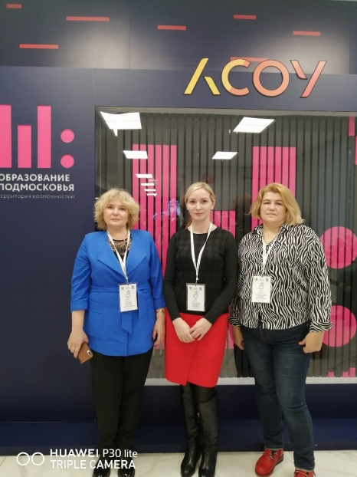
Педагоги школы
Педагоги школы на протяжении нескольких лет активно принимают участие в различных конкурсах:
победители конкурса «Учитель года - 2024» - 1 чел,
победители краевой дистанционной олимпиады для педагогов «Компетенция-21 век»;
победители регионального этапа всероссийской олимпиады учителей естественных наук «ДНК науки»,
дипломанты V открытого городского конкурса методических разработок «Самый классный праздник»;
дипломанты регионального конкурса педагогического мастерства «За нравственный подвиг учителя»,
дипломанты регионального конкурса методических разработок по духовно-нравственному воспитанию,
победители конкурса «Класс года».

Slide 6
Школа – участник инженерного кластера профильного обучения
10 – 11 классы МИП
(Металлургический Инженерный Профиль) Партнеры профильного обучения:
ООО «Амурсталь»
ФГБОУ ВО «КнАГУ»
Предметы инженерного профиля: математика, физика, информатика, химия.
Лаборатория робототехники, автоматики и мехатроники
Слесарная мастерская с модулем «Основы металлургического производства»

Slide 7

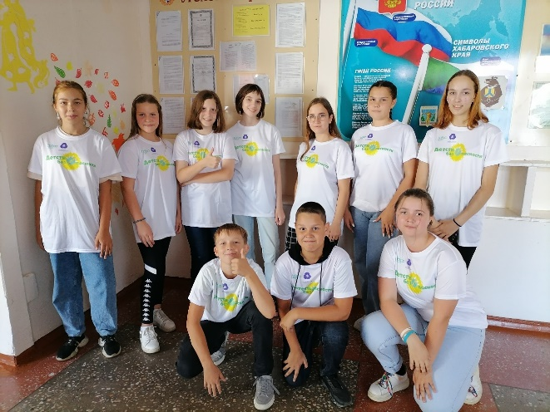
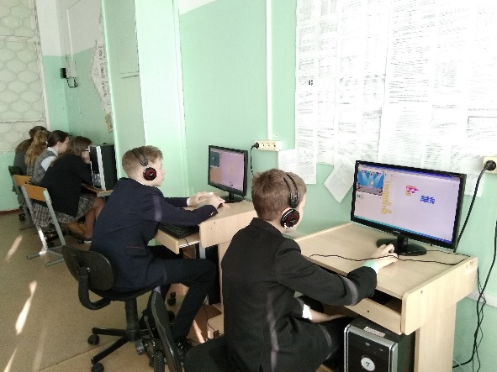
Гранты и инновационная работа
Научно-исследовательская работа МОУ СОШ №31 объединяет исследовательскую работу педагогов и учащихся.
Школа является победителем Всероссийского конкурса «Добро не уходит на каникулы». На протяжении нескольких лет школьный проект «Детство безОпасности» получает грант на развитие добровольческого движения.
Школа приняла участие в конкурсе Благотворительного фонда развития образования «Айкью ОПШН» и реализует грантовый проект по информатизации «Поколение Python».

Slide 8
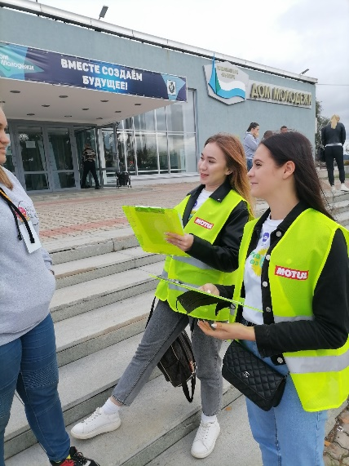
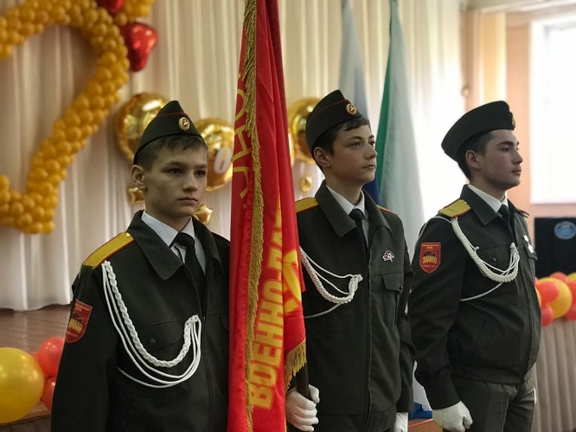
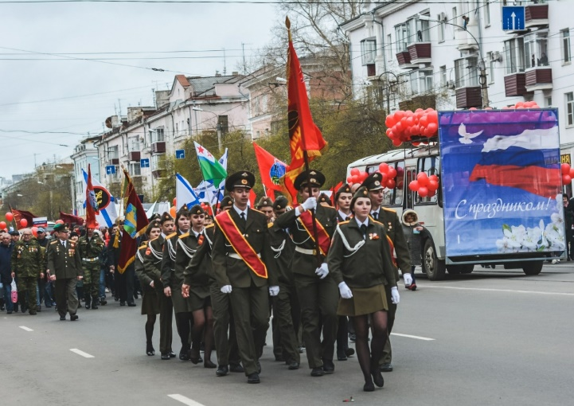
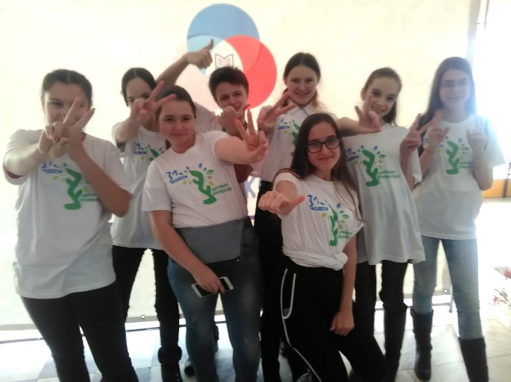
Воспитательная работа
Более 130 учащихся школы поощрены наградными путевками в Краевой детский центр «Созвездие», всероссийские детские центры «Океан», «Орлёнок», «Смена».
С 2018 года в школе работает военно-патриотический клуб «Знамя».
Курсанты клуба регулярно принимают участие в школьных и городских мероприятиях.
В МОУ СОШ № 31 активно работает Музей «Путевка в жизнь». Руководитель музея и активисты данного направления плодотворно занимаются поисковой деятельностью, участвуют в городских и краевых проектах. Музей победил в грантовом конкурсе Международного Мемориала.
Школа активно развивает ученическое самоуправление, проводит массовые акции и флэшмобы. Развивает активность и инициативность школьников и молодых педагогов.
Коллектив МОУ СОШ № 31 активно участвует в реализации проектов Российского движения школьников.

Slide 9
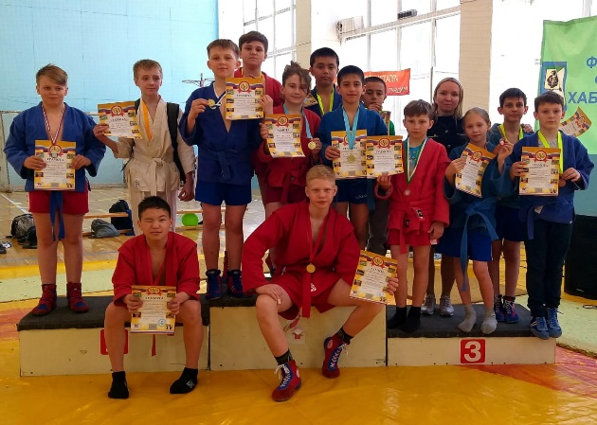
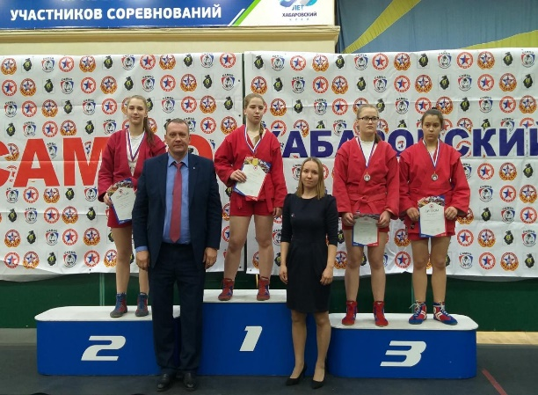
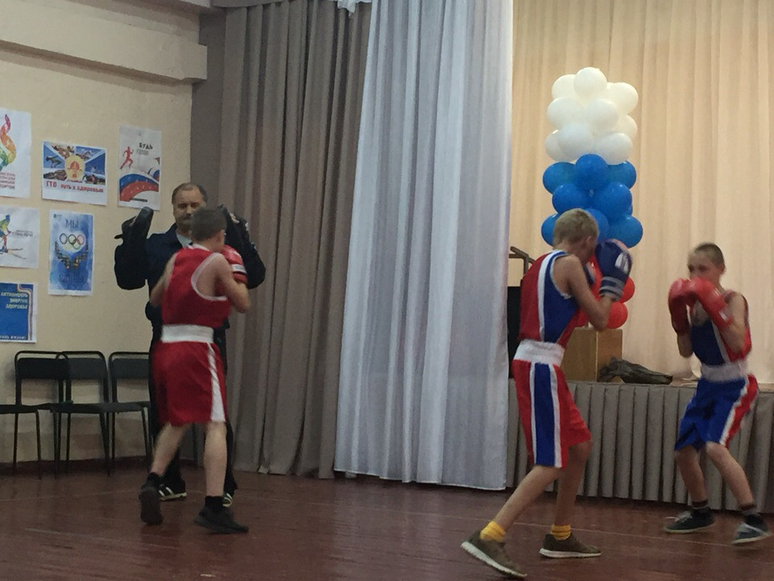
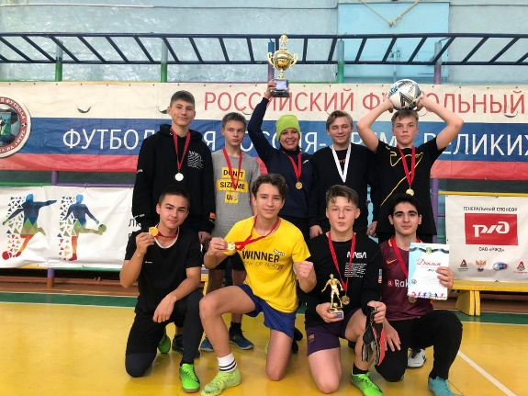
Спорт в школе
Малый спортивный зал в школе оборудован для проведения тренировок борьбы «Самбо».
Юные спортсмены регулярно берут призовые места на соревнованиях разного уровня.
В течение нескольких лет МОУ СОШ № 31 занимает 1 и 2 места среди школ города по боксу.
В школе работает школьный спортивный клуб «Импульс». В его состав входят следующие направления: самбо и дзюдо, прыжки на батуте, бокс, айкидо, футбол, гандбол, шашечный клуб «Черно-белая клетка», подвижные спортивные игры.

Slide 10
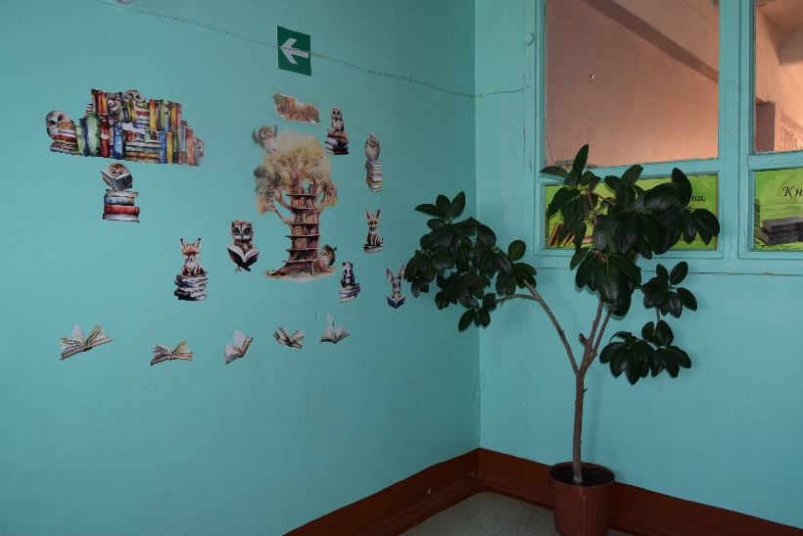
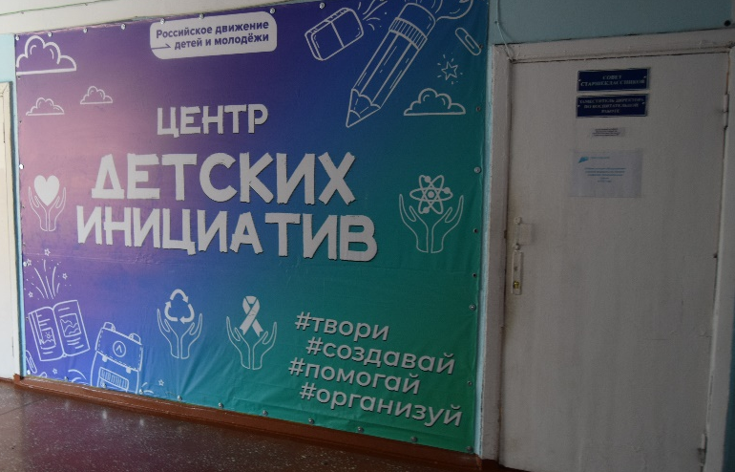
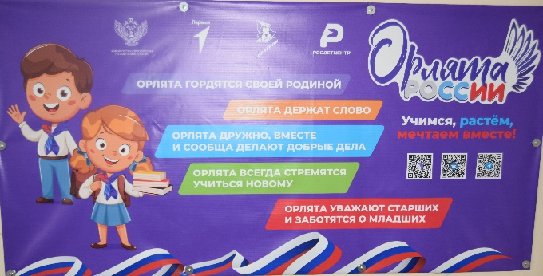
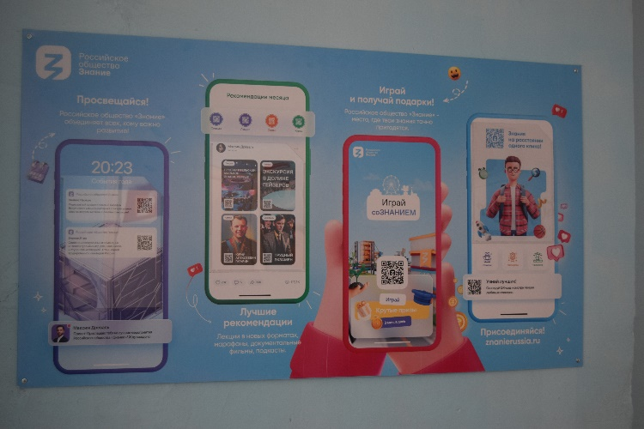
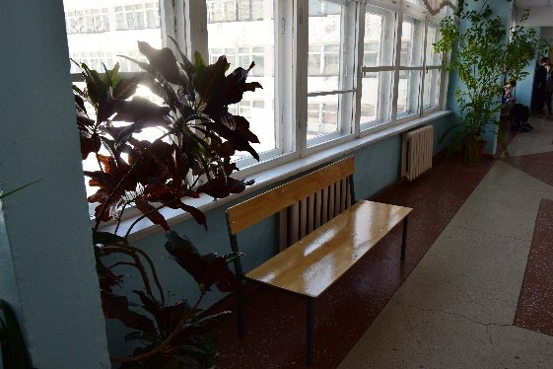
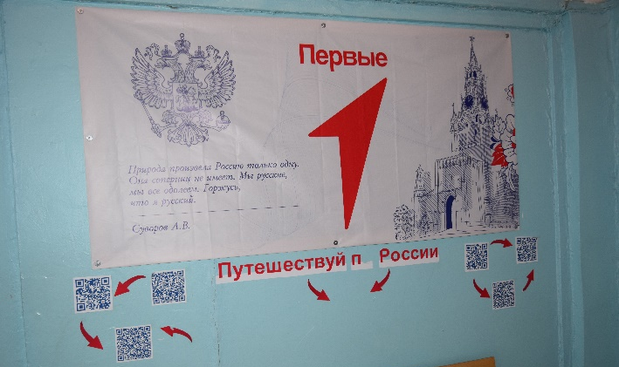
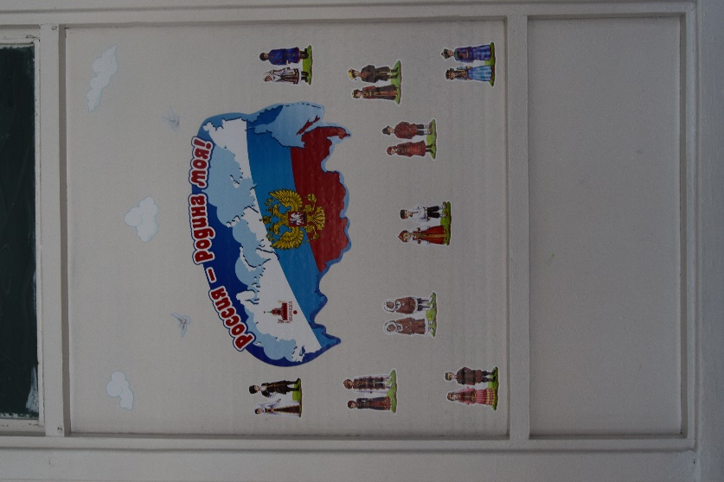
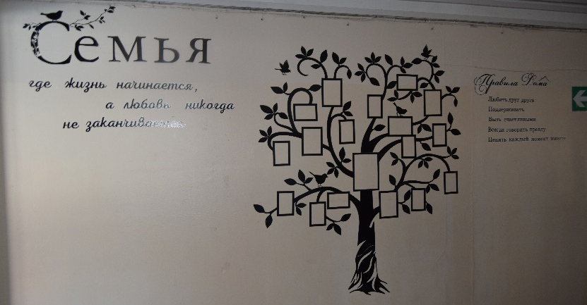
Новое образовательное пространство школы

